Slide 1
大直播时代
何李凯

Slide 2
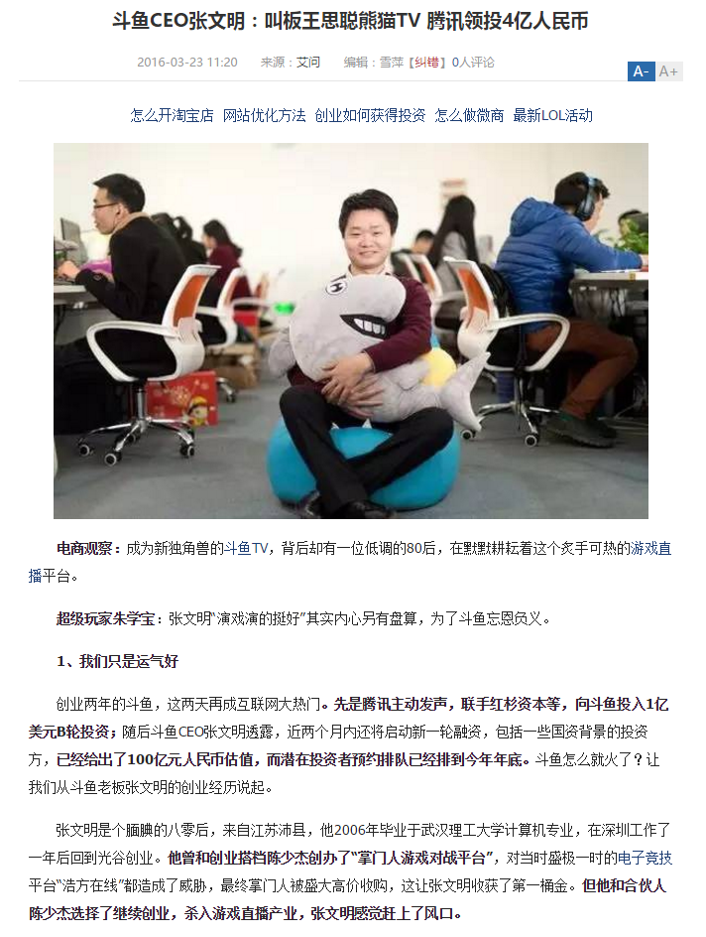
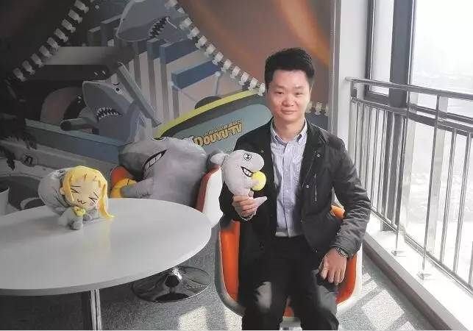
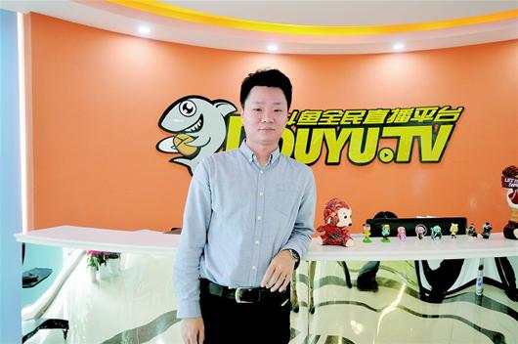
从斗鱼的崛起说起

Slide 3
目录
CONTENTS
01
大直播时代概况
02
一些互联网直播产品
03
互联网直播行业产业链
04
互联网直播行业思考

Slide 4
目录
CONTENTS
01
大直播时代概况
02
一些互联网直播产品
03
互联网直播行业产业链
04
互联网直播行业思考

Slide 5
大直播时代发展历程
1）直播时代1.0：起步都是播客的兴起，网络用户开始逐步使用网络工具上传UGC内容，海外的YouTube和国内的优酷土豆，以异步单向的方式向用户传送视频内容；
2）直播时代2.0：随着用户网络习惯的深入，互动式的视频行为成为直播的核心，海外出现了justin.tv，而国内出现了YY秀场，围绕主播产生的粉丝文化开始出现；
3）直播时代3.0：内容垂直化，独立的全民娱乐直播平台出现，对游戏爱好者提供更加有针对性的服务。
异步单向
同步互动
内容垂直化
播客
秀场直播
全民直播
国外
国内

Slide 6
大直播时代直播类型
市场上新兴的三类全民娱乐直播平台主要分为：秀场直播平台、游戏直播平台、生活直播平台。三类平台为了满足用户丰富的需求，内容也存在交叉融合，三者之间的主要区分如下:
秀场直播
游戏直播
生活直播
主要内容：
歌舞才艺直播
其他才艺直播
专项达人直播
平台特点：
主播概念相对较强
直播复制难度相对较低
平台概念成型最早，内容与规模已相对稳定
主要内容：
网络游戏直播
单机游戏直播
其他游戏直播
户外娱乐直播
平台特点：
主播概念强
主播复制难度相对较高
平台发展迅速，业务逐渐向其他直播拓展
主要内容：
视频监控直播
展会类直播
专项达人直播
户外娱乐直播
平台特点：
主播概念相对最弱
对拍摄设备要求高
平台处于起步阶段，内容与规模尚未成型

Slide 7
目录
CONTENTS
01
大直播时代概况
02
一些互联网直播产品
03
互联网直播行业产业链
04
互联网直播行业思考

Slide 8



目前直播市场上的主要产品
直播行业大乱斗

Slide 9
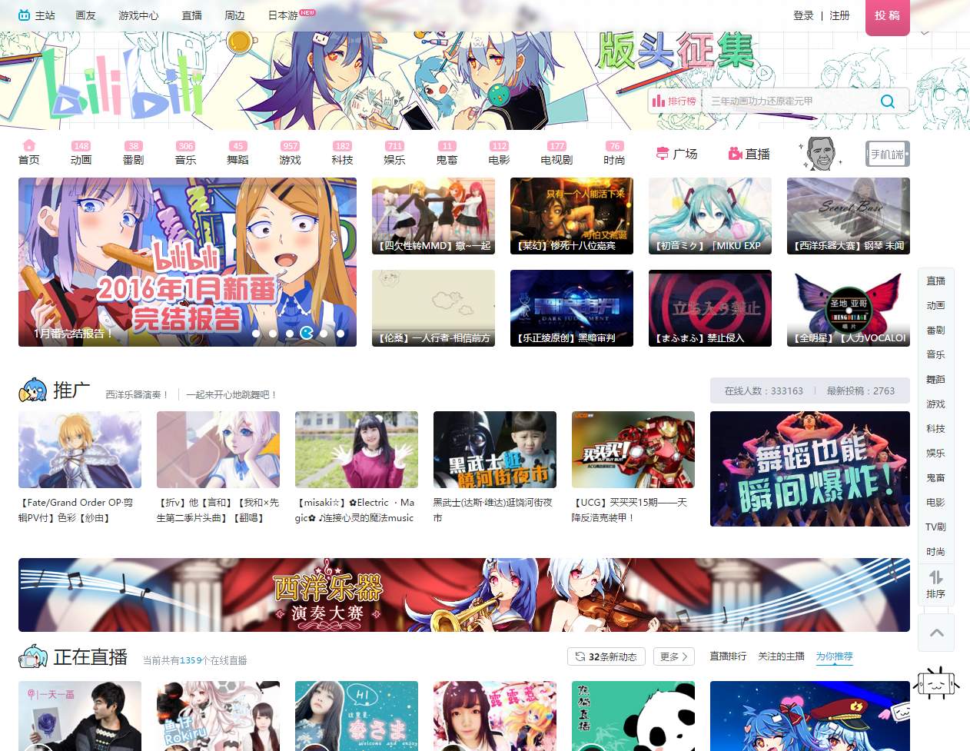
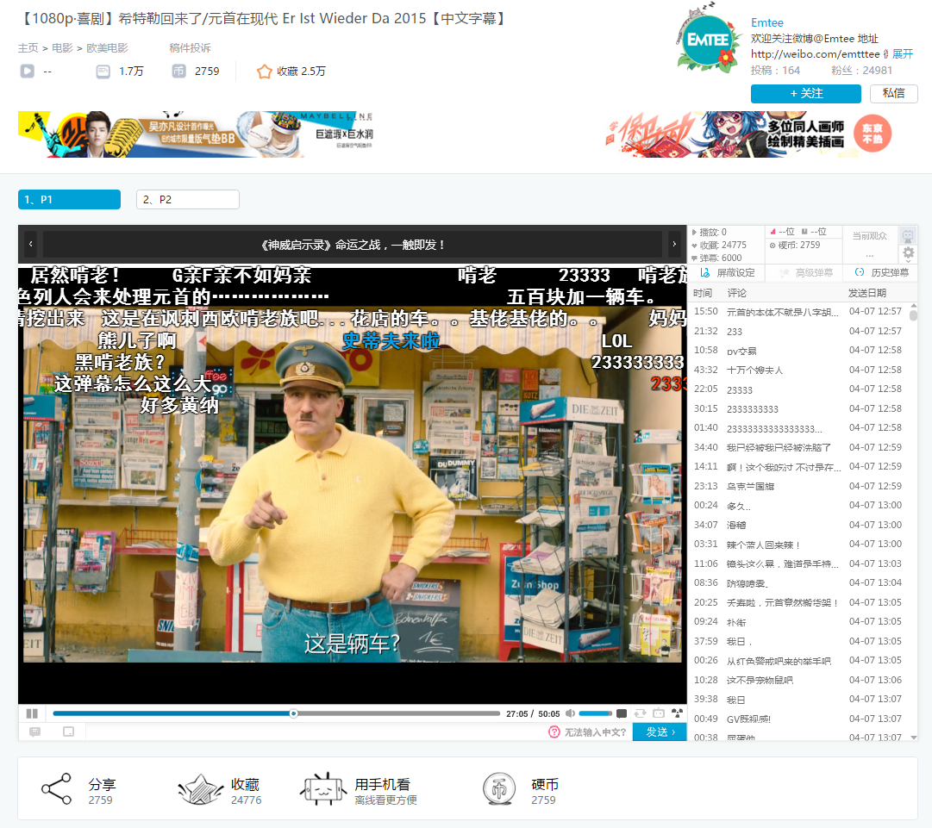
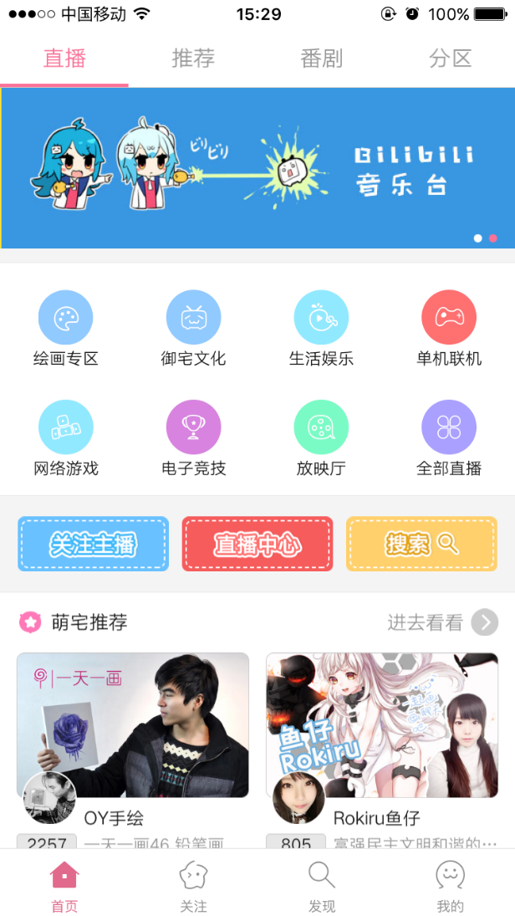
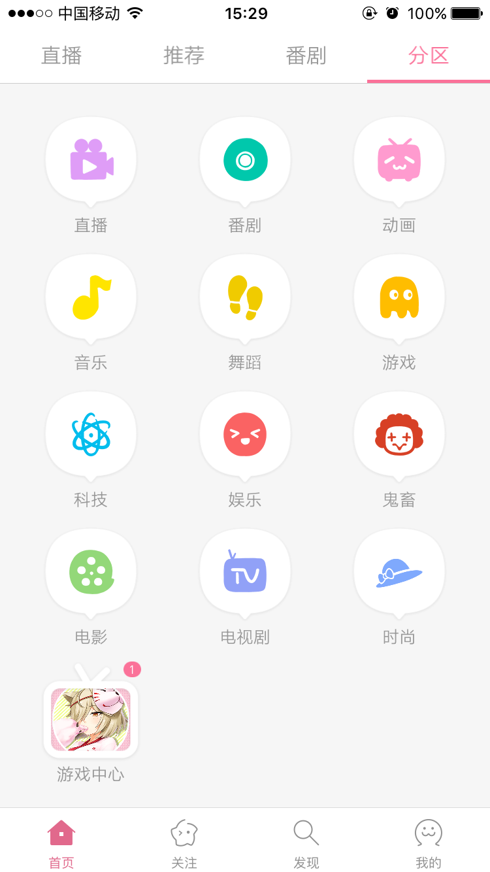
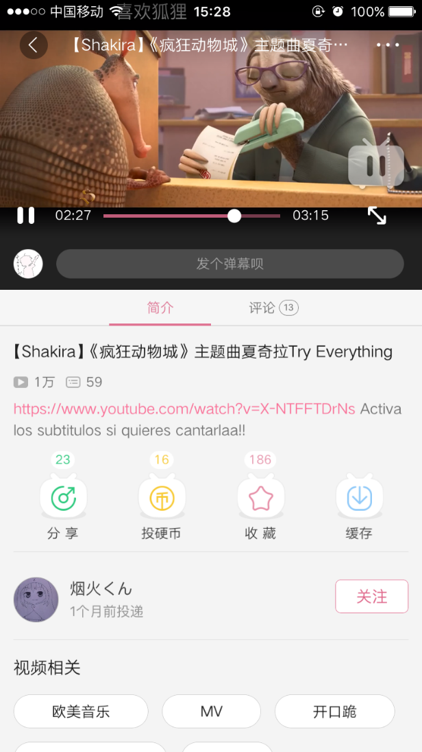
Bilibili哔哩哔哩弹幕视频网

Slide 10

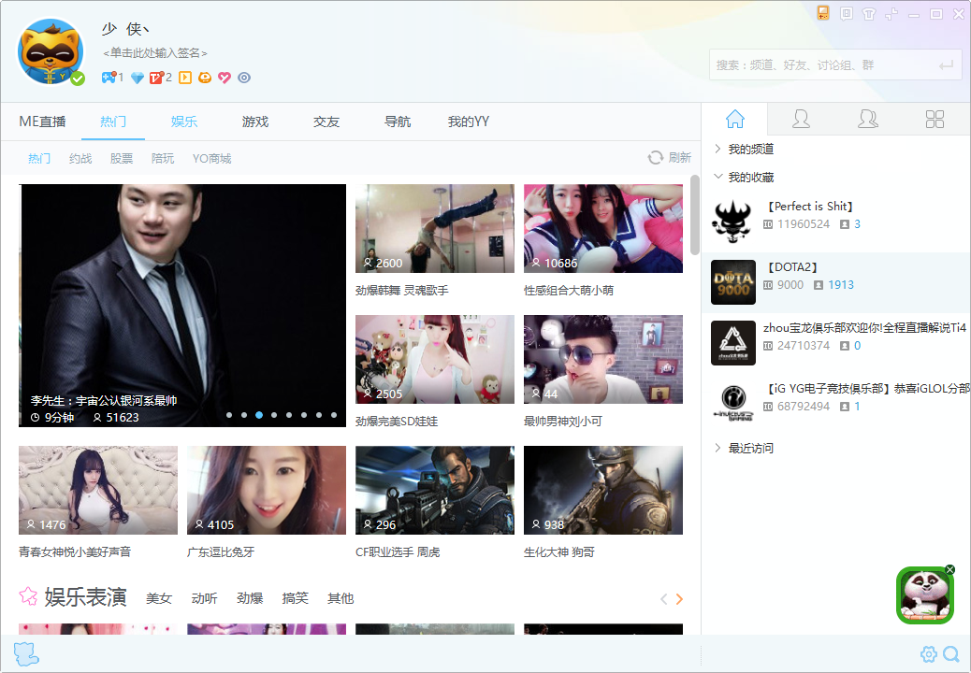
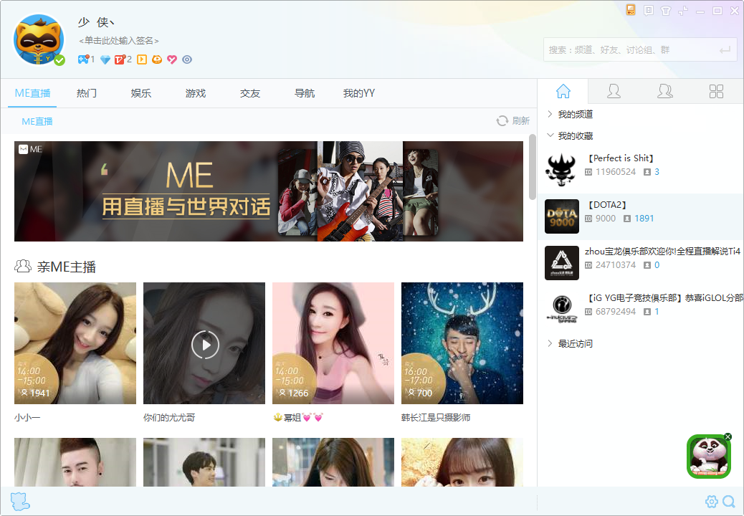
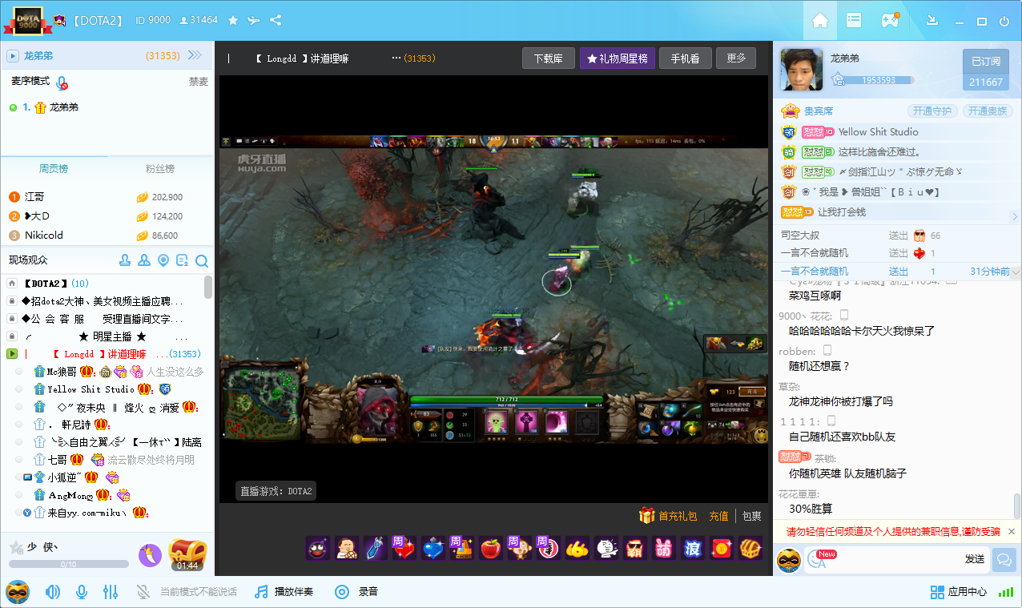
YY
虎牙

Slide 11
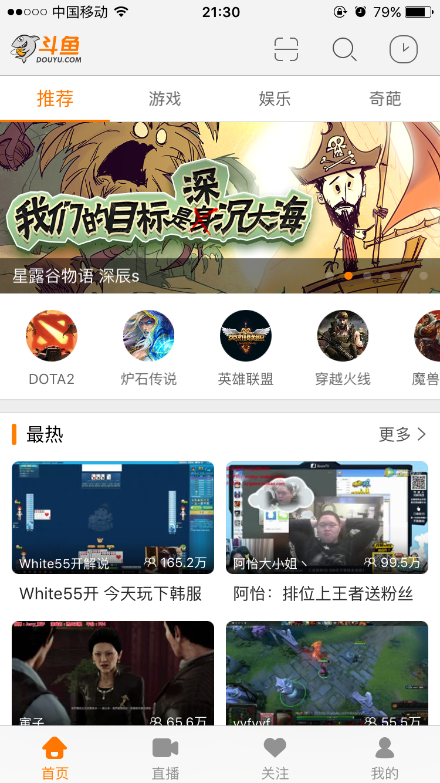
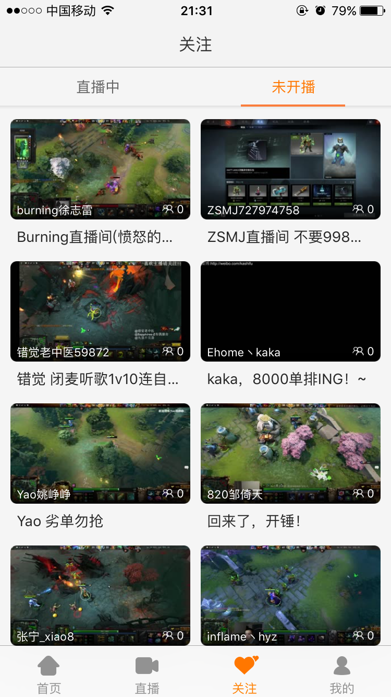
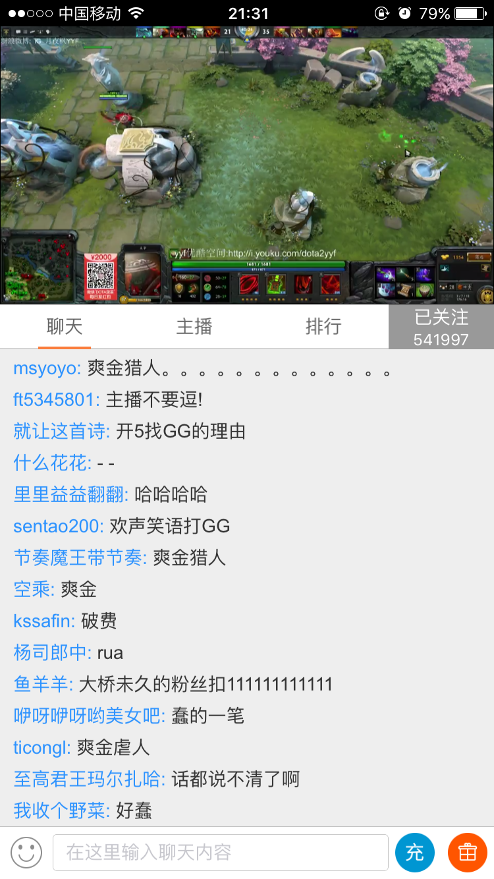
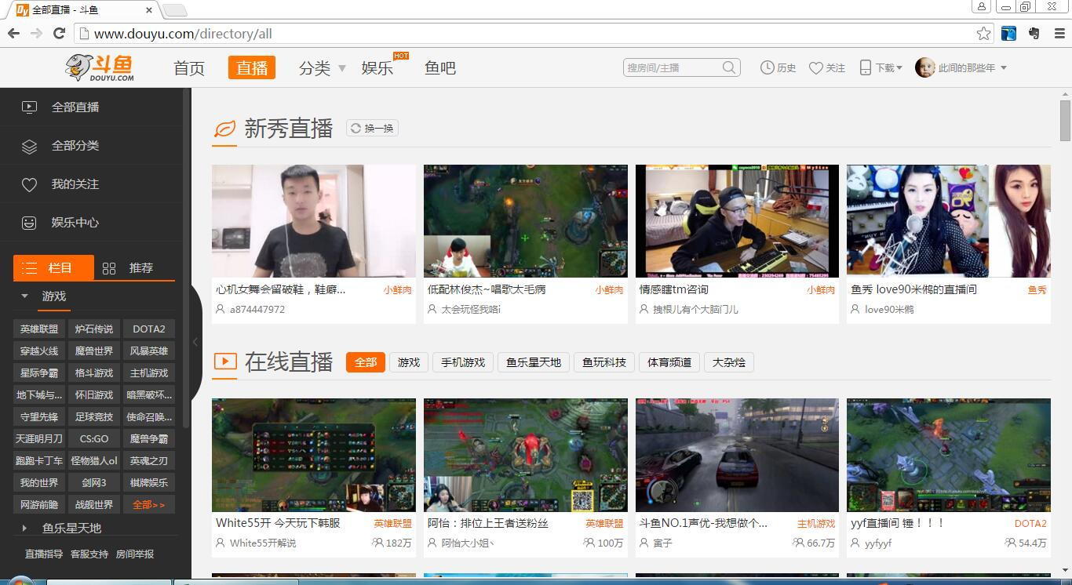
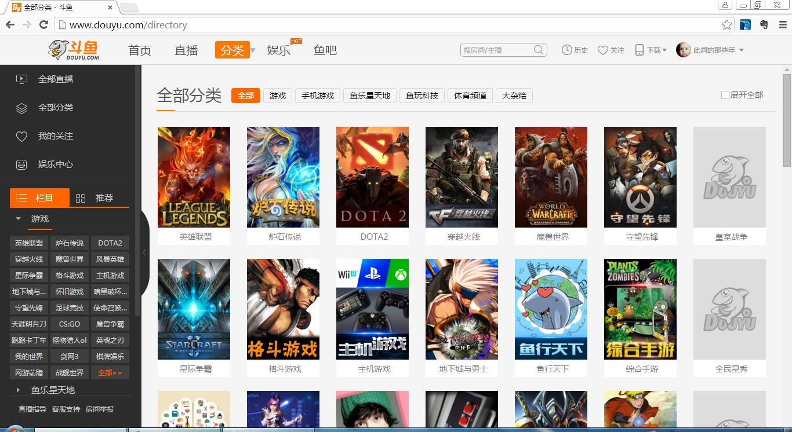
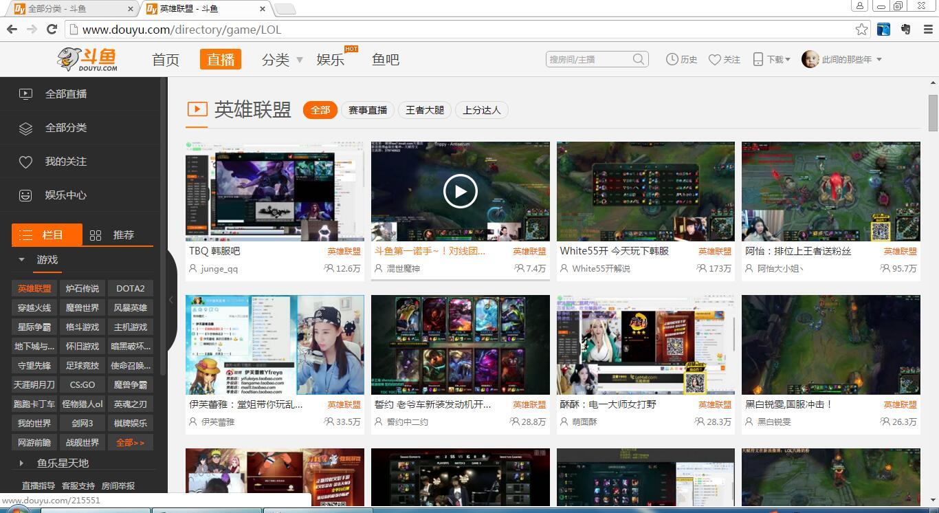
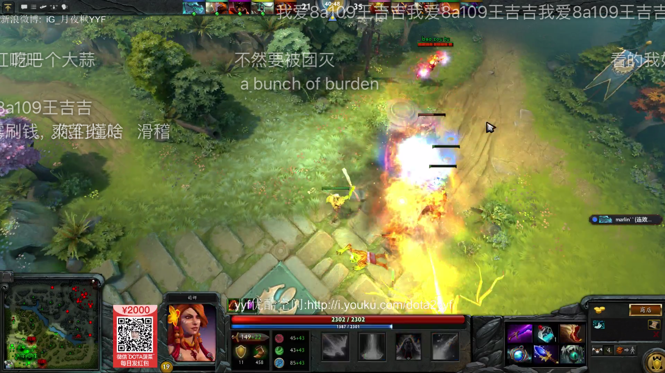
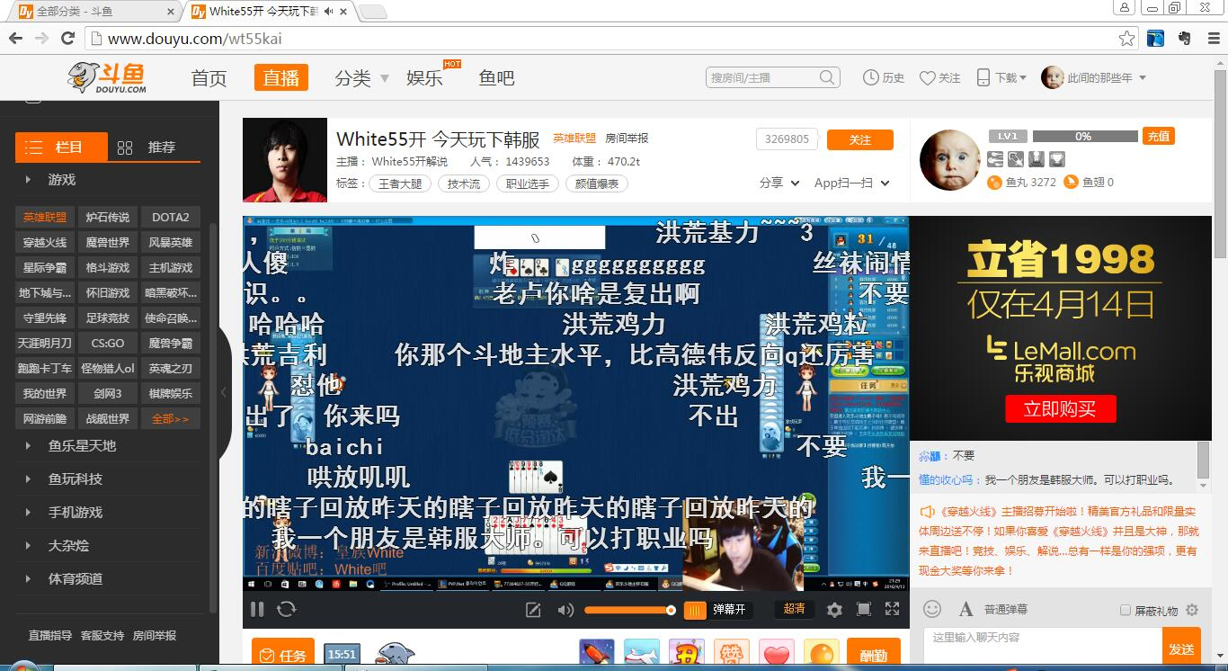
斗鱼TV

Slide 12
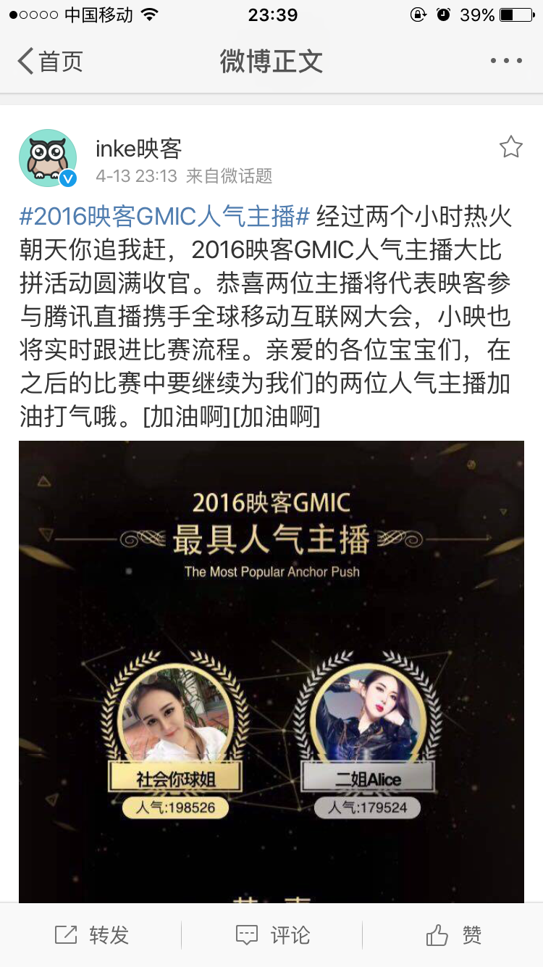

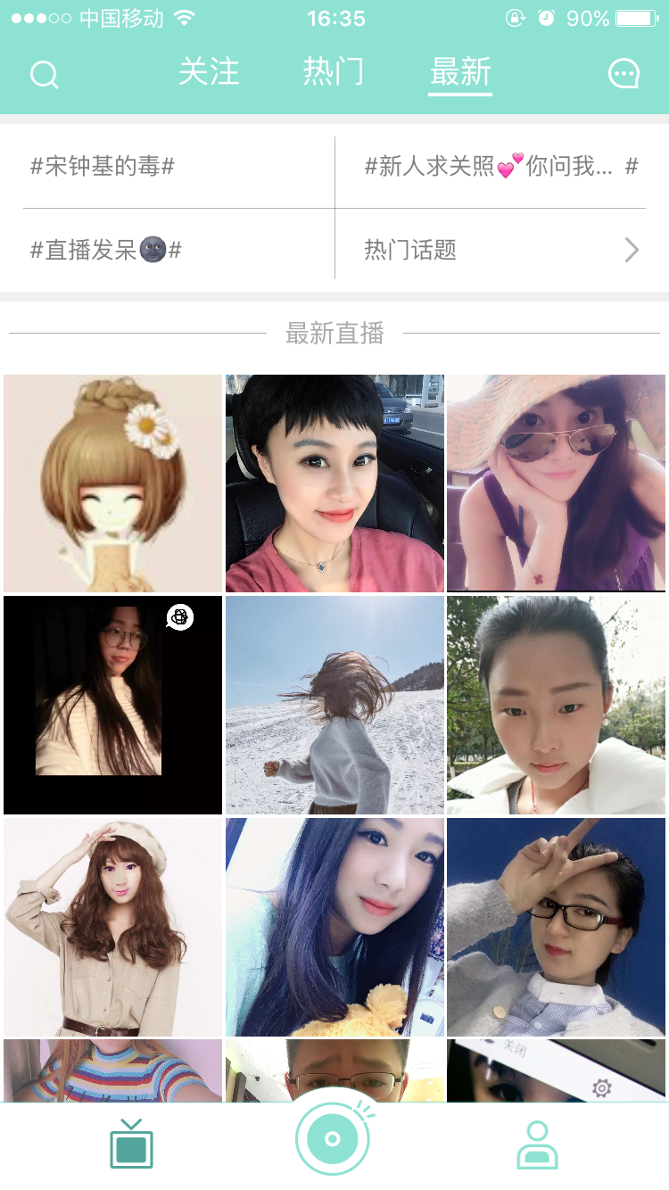
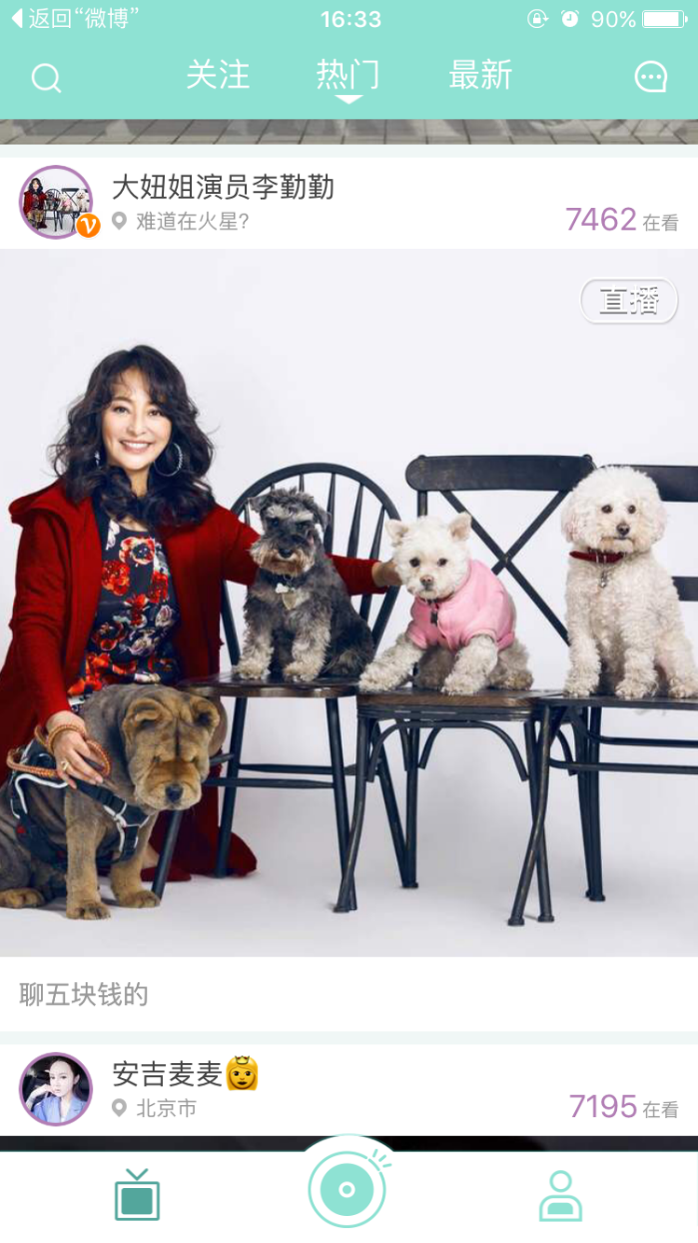
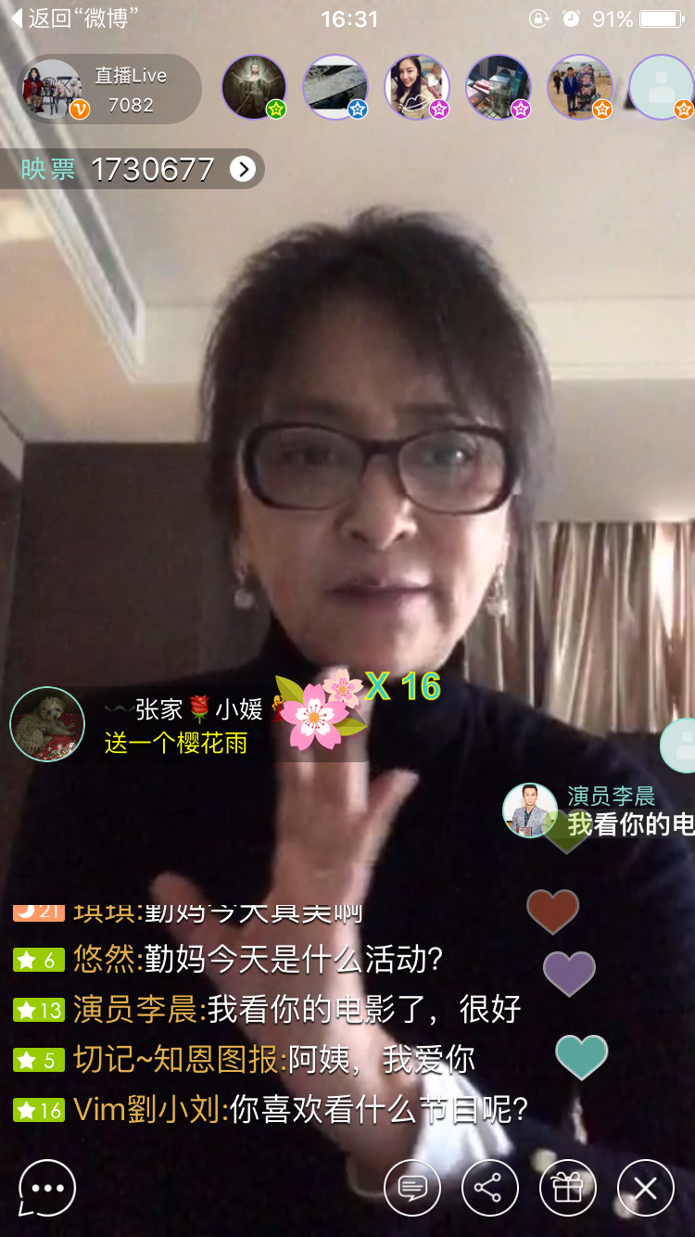
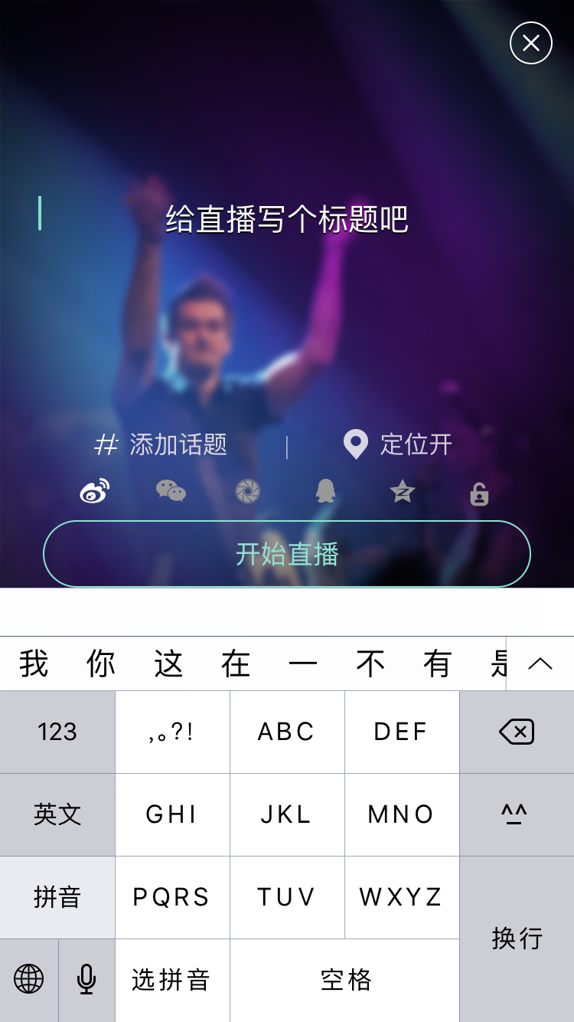
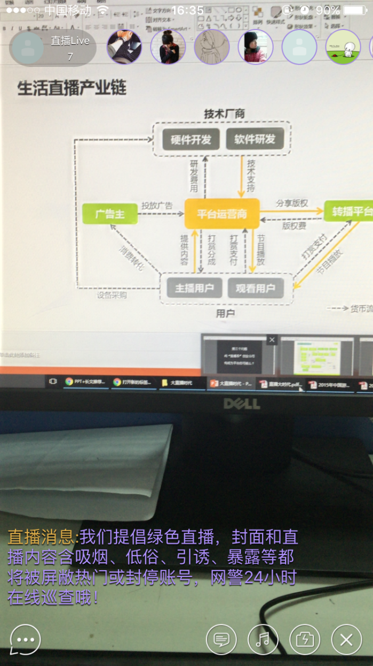
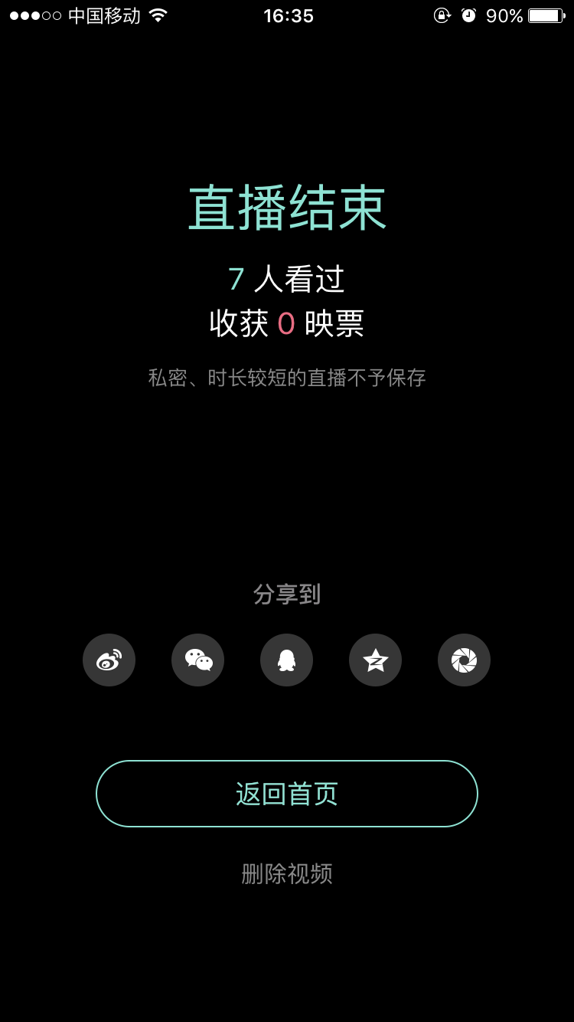
映客

Slide 13
目录
CONTENTS
01
大直播时代概况
02
一些互联网直播产品
03
互联网直播行业产业链
04
互联网直播行业思考

Slide 14
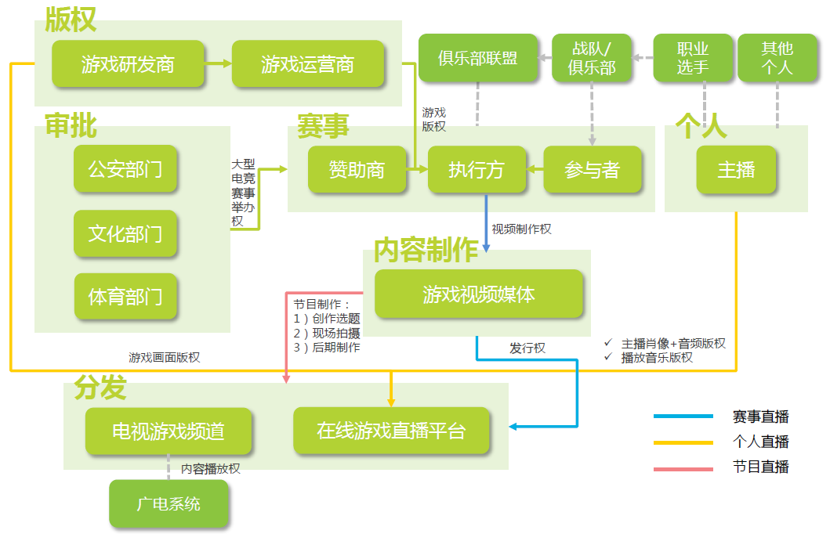
游戏直播产业链

Slide 15
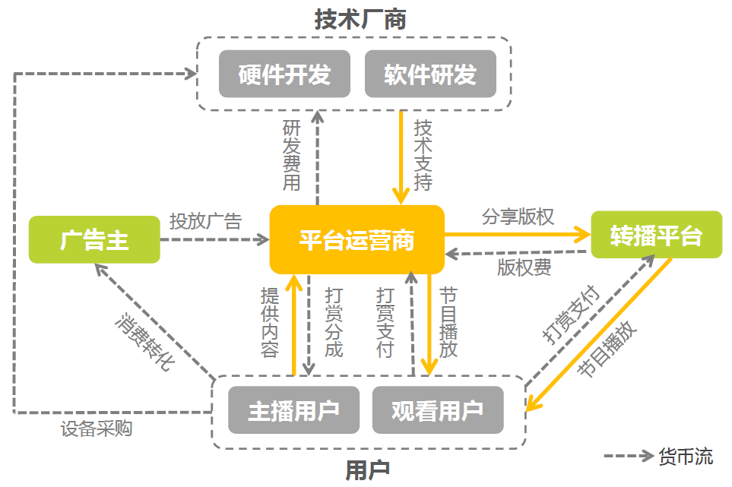
生活直播产业链

Slide 16
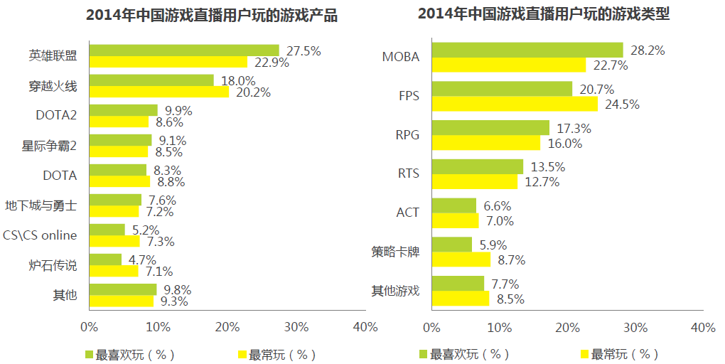
游戏直播受众游戏类型及产品
电子竞技类游戏

Slide 17
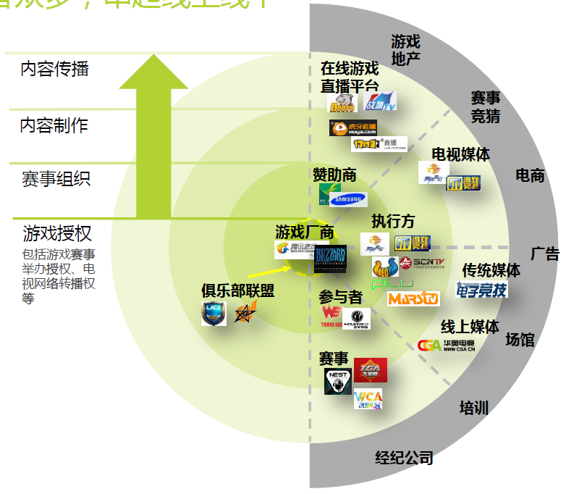
电子竞技行业扩散路线

Slide 18
多种内容构成主播盈利模式
签约费：高至百万人民币
战队或选手与直播平台签约，选手需要与战队或经济公司进行比例的分成，签约费与主播知名度正向相关；
工资：数千元为主
每月定期发放，和主播人气有关，主播需要完成一定频率的直播。
淘宝广告：别人店铺链接
和自营业务类似；
网页游戏：
按照订阅人数给钱，月结方式为主。
签约费
工资
广告
收入
虚拟道具分成
自营业务
用户在观看直播时与主播互动交流，赠送主播虚拟道具，主播按照虚拟道具数量和事先约定与直播平台进行变现分成；
主流直播平台虚拟道具通过做任务/购买方式获得。
自营淘宝网店：链接
主要是以零食、服装、游戏外设等为主，在直播页面中展示店铺链接，并于直播中进行宣传。

Slide 19
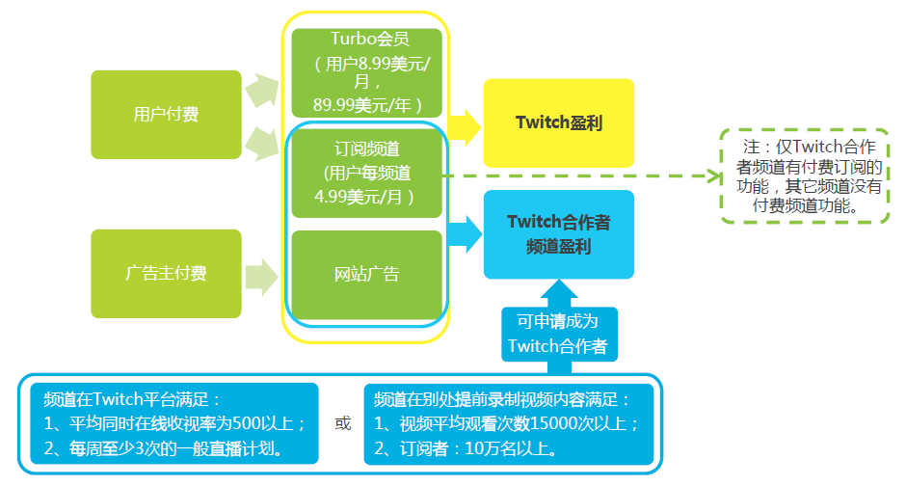
Twitch的盈利模式

Slide 20
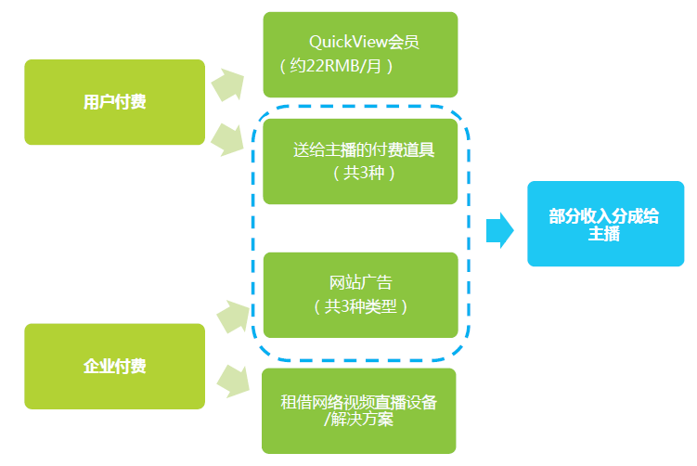
AfreecaTV的盈利模式
去除前贴片广告，不设限进入满员房间等
包括星星、贴纸和巧克力三种道具
直播画面前贴片广告、直播插播广告和其他图片广告

Slide 21
一些游戏直播平台横向比较
游戏直播平台 | 弹幕 | 付费道具 | 免费道具 | 付费会员 | 平台其他游戏或视频相关资源 （自营或合作）
Twitch |  |  |  |  | Xbox one、PS4等集成
AfreecaTV |  |  |  |  | AfreecaTV手游中心
斗鱼TV |  |  |  |  | 无
YY游戏直播 |  |  |  |  | YY语音，多玩游戏资讯网站
战旗TV |  |  |  |  | 边锋游戏研发以及运营， 浩方电竞平台
17173直播 |  |  |  |  | 17173游戏资讯门户网站
TGA腾讯游戏竞技平台 |  |  |  |  | 腾讯游戏，腾讯视频
新浪看游戏 |  |  |  |  | 新浪游戏，新浪视频

Slide 22
目录
CONTENTS
01
大直播时代概况
02
一些互联网直播产品
03
互联网直播行业产业链
04
互联网直播行业思考

Slide 23
互联网直播未来趋势
主播
1）2014-15年的核心挖角对象是拥有号召力的电竞明星，巨额的签约费和线上线下的暗斗，吸引了媒体眼球，同时也带来了主流电竞游戏的玩家；
2）2016年的争夺将是更大规模的、拥有稳定粉丝量的优质主播，他们愿意在平台上付出稳定的直播时间，且能带来用户的一定粘性，平台的风险较小，可控性较高。
1）主流游戏的版权掌握在游戏运营商手中，且这些运营商通常业务覆盖都比较广，除了游戏运营之外，更拥有大的流量入口以及视频直播平台，在国内游戏直播版权尚不明朗的情况下，他们拥有更大的话语权；
2）在线视频行业在数年前掀起版权之争，直到现在版权内容一直是平台的核心竞争力，同时版权竞争是加速行业优胜劣汰的一大法宝，不排除先发企业借版权进行行业洗牌，巩固市场地位。
版权

Slide 24
互联网直播未来趋势
游戏分发
1）游戏分发将是游戏直播平台产业链角色外延的第一步，未来随着移动端的发展，直播平台将会成为手游分发的一大渠道。
2）游戏和用户的匹配将更加精准。玩家通过视频内容了解游戏的基本情况，比起文字介绍评论以及口碑推荐之外，直接观看游戏内的精彩玩法一定更加容易找到符合自己期望的游戏。
流量入口
1）目前正在尝试的游戏联运就是其中的一种方式，拥有大量垂直用户资源的直播平台掌握着游戏厂商艳羡的优质玩家资源。
2）电商等其他平台也需要大量的游戏垂直用户资源，甚至线下的不同厂商也可以通过直播平台获取到他们的消费者。

Slide 25
互联网直播未来趋势
电商
1）个人直播带来的粉丝效应是产业链扩张的主要支撑，其中电商是最容易实现的渠道，主播通过在直播时打出广告，零食、服装、游戏外设，粉丝们应声而上。
2）未来会形成专业的粉丝电商渠道，类似现在的游戏直播平台，根据主播标签进行分类，用户通过游戏直播平台了解主播，产生亲近感，并由主播引导进入电商平台。
3）游戏直播观看以外，粉丝经济下的电商行为将拉动百亿级别的市场规模。
1）类似其他体育比赛，电竞比赛也将会产生多种多样的竞猜需求，未来也许可以将电竞比赛包装成为体育彩票这样的形式，而游戏直播平台将会成为主要的投注渠道。
2）于此同时，将会产生一些新的问题，比如电竞选手/战队的诚信问题，毕竟依照现阶段职业选手的工资水平而言，假球等带来的灰色收入可能非常具有吸引力。
竞猜

Slide 26
互联网直播未来趋势
直播
VR

Slide 27


互联网直播实名制
2016年1月10日凌晨，斗鱼TV一名主播在线直播赤裸男女造人的不雅视频。网友看到后向有关部门举报，网警介入。当晚，斗鱼TV发声明称，该平台所有主播均实名认证过，管理员已第一时间将直播封停，并向警方报案，已将涉事主播的身份信息交给警方。次日，武汉市网信办相关负责人约谈武汉斗鱼负责人，要求立即停播栏目，对网站进行全面清理、整顿。斗鱼公司负责人称对此次“直播事件”造成的不良影响进行深刻反思，积极配合公安机关工作，认真整改。斗鱼TV在其网站首页显著位置发表《网络直播自律公约》，其中第一条即为“不能以任何形式播放和宣传带有色情、暴力血腥、消极反动以及有擦边球嫌疑的节目。”
2016年3月29日晚间，斗鱼女主播“狐狸笨笨笨”发布一段1分37秒的视频，与男同伴一起前往重庆大学寻找女生宿舍，随后谎称上厕所携带摄像头混进女生宿舍，并对女生宿舍进行全程直播。对此，重庆大学发布声明称，女主播借口上厕所进入女生宿舍直播侵犯了学生隐私权，其个人和网友不良言行给重大师生造成了严重的心理伤害。随后，涉事女主播通过微博和直播平台两次致歉，斗鱼TV官方微博转发其内容并表示歉意。
2015年11月9日晚，网络主播“司徒七”夜闯四川外国语大学南方翻译学院女生宿舍，并声称自己是学校学生会工作人员，需要进入女生寝室采访并拍摄节目。之后学生报警并通知保安，民警将主播带走调查。随后该主播通过微博发表道歉文章，对夜闯女生寝室进行公开道歉，并通过直播间再次道歉。
偷拍
造人
全裸
飙车
2015年12月31日凌晨2时，斗鱼TV与熊猫TV知名主播开豪车直播飙车时发生严重车祸，多辆豪车被撞烂，图片显示，事故还牵连了一辆出租车，车损严重，事故导致5人受伤。事后，熊猫TV发布官方声明称，证实旗下主播并未参与驾驶，也未违反任何法律法规。警方通报称，肇事者及肇事车辆内乘客分别为两家直播平台的主播，肇事者被警方控制，其中一名被刑拘。
2016年2月24日，某网络女主播在直播期间突然脱掉衣服，全裸进行直播。后虽然多次解释并声称当时已经停止直播，但还是引发网友巨大争议。最终该女主播通过直播间进行事件说明，含泪道歉。

Slide 28

互联网直播实名制
百度、新浪、搜狐、爱奇艺、乐视、优酷、酷我、映客、花椒等20余家从事网络表演（直播）的主要企业负责人共同发布《北京网络直播行业自律公约》，承诺从18日起，网络直播房间必须标识水印；内容存储时间不少于15天备查；所有主播必须实名认证；对于播出涉政、涉枪、涉毒、涉暴、涉黄内容的主播，情节严重的将列入黑名单；审核人员对平台上的直播内容进行24小时实时监管。
所有直播房间内添加
水印
所有主播进行实名认证
所有直播内容进行存储
01
03
02
加强对主播的培训及
引导
落实企业主体责任
建立主播黑名单制度
05
04
06

Slide 29
完

